Slide 1
Perkembangan Riset dalam Bidang Kriptografi
Oleh: Rinaldi Munir
Bahan Kuliah IF3058 Kriptografi
Program Studi Informatik
Sekolah Teknik Elektro ddan Informatika, ITB

Slide 2
Ada tiga jenis algoritma kriptografi:
Symmetric-key cryptography
Menggunakan kunci yang sama untuk enkripsi dan dekripsi
Contoh: DES, 3DES, Blowfish, IDEA, RC5, AES
2. Public-key cryptography
Menggunakan satu kunci (public-key) untuk enkripsi dan kunci yang lain (private key) untuk dekripsi
Contoh: RSA, ElGamal, DSA, Diffie-Hellman, ECC
Fungsi Hash
Transformasi pesan berukuran sembarang menjadi pesan ringkas (message digest), “enkripsi” yang bersifat irreversible.
Contoh: MD2, MD4, MD5, SHA-0, SHA1, RIPEMD, SNEFRU

Slide 3
Riset “Pengganti” AES
AES (Advanced Encryption Standard) merupakan hasil dari kompetisi
Dibuat oleh kriptografer Belgia, Joan Daemen dan Vincent Rijmen, dengan nama Algoritma Rijndael.
Standard enkripsi untuk masa 10 tahun (2001 – 2011).
Belum ada publikasi serangan (attack) yang berarti, secara teoritis masih aman.
Masih dipakai hingga saat ini, namun calon penggantinya sudah perlu dipikirkan.
Algoritma enkripsi simetri yang baru harus lebih “bagus “daripada AES.

Slide 4
Elliptic Curve Cryptography (ECC)
ECC merupakan area yang sangat aktif diteliti.
Riset ECC berfokus pada pembangkitan parameter ECC yang efisien dan implementasi ECC lintas platform.
ECC dapat menghasilkan tipe baru dalam kriptografi
- “identity based cryptography” – menjadikan alamat e-mail sebagai kunci publik
- “Group signatures” – setiap orang di dalam grup menandatangani pesan.

Slide 5
Cloud Cryptography
Cloud computing (komputasi awan): gabungan pemanfaatan teknologi komputer ('komputasi') dan pengembangan berbasis Internet ('awan').
Awan (cloud) adalah metafora dari internet, sebagaimana awan yang sering digambarkan di diagram jaringan komputer.
Awan (cloud) dalam Cloud Computing juga merupakan abstraksi dari infrastruktur kompleks yang disembunyikannya

Slide 6
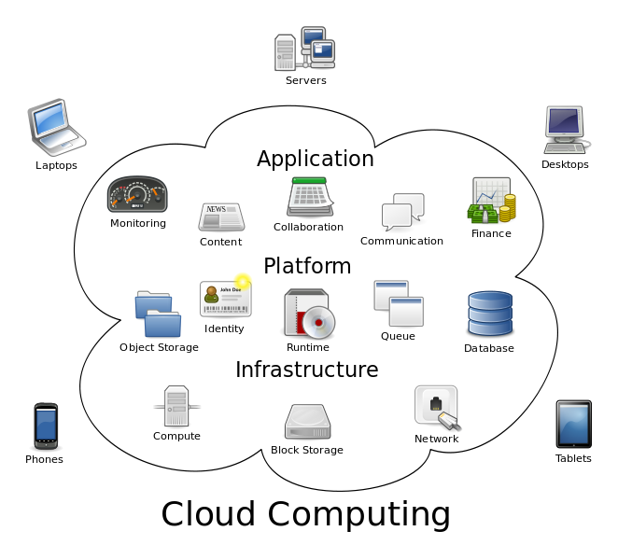

Slide 7
Beberapa pengertian mengenai cloud computing:
Cloud computing dapat dianggap sebagai software besar yang diakses melalui internet.
Cloud computing dapat dianggap sebagai data center yang besar dimana orang dapat menyimpan datanya.
Dengan cloud computing anda mampu untuk membuat, melihat, mengubah, dan menyimpan data anda dari sejumlah komputer yang terdapat di tempat lain.
Dengan cloud computing anda dapat mengakses program yang membutuhkan banyak resource tanpa harus menginstalnya atau melakukan maintenance.
Cloud computing menyediakan kepada client sebuah virtual computing infrastructure sehingga client dapat menyimpan data dan menjalankan aplikasi

Slide 8
Contoh: Google Apps
Layanan di dalam Google Apps:
1. Gmail
2. Google Talk
3. Google Calender
4. Google Docs

Slide 9
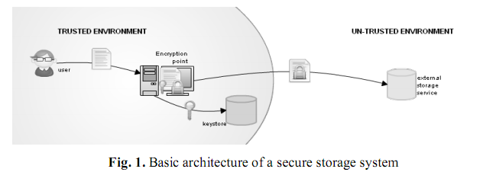
Cloud Computing versus Cryptography:
cloud cryptography
cloud computing menghadirkan tantangan keamanan sebab provider cloud tidak bisa sepenuhnya dipercaya (dapat memanipulasi data client).
Riset-riset dalam cloud cryptography fokus pada primitif2 dan protokol kriptografi yang mencoba menyeimbangkan antara kemanan, efisiensi, dan fungsionalitas.
Contoh judul riset: cryptography cloud storage

Slide 10
Judul riset: Searching an Encrypted Cloud
Recent advances in cryptography could mean that future cloud computing services will not only be able to encrypt documents to keep them safe in the cloud–but also make it possible to search and retrieve this information without first decrypting it, researchers say.

Slide 11
Quantum Cryptography
Kriptografi kuantum menggunakan efek mekanika kuantum untuk melakukan tugas-tugas kriptografi.
Contoh kriptografi kuantum yang terkenal: penggunaan komunikasi kuantum untuk pertukaran kunci (distribusi kunci kuantum) dan penggunaan komputer kuantum (hipotetis) untuk memecahkan kunci publik (misalnya, RSA dan ElGamal). Keuntungan dari kriptografi kuantum: memungkinkan penyelesaian tugas kriptografi yang terbukti tidak mungkin menggunakan cara klasik (yaitu non-kuantum)
Contoh: mendeteksi penyadapan dalam distribusi kunci kuantum.

